Slide 1
Transtibial Soket Bağlantı Parçaları
Prof. Dr Serap Alsancak
Doç.Dr.Senem Güner
Öğr. Gör.Enver Güven
Öğr. Gör. Ali Koray Özgün

Slide 2
Herhangi bi ayak pylon fotografla
3 slaytla bunları hallet,
Biri tt deki ara parcalar, diğeri parçalanmış bir soket, 3. ayar sadec ön medial ve üstten fotoğraflarını çekilmesi ve daha sonrasında lazerle eksenlerinin gösterilmesi,

Slide 3
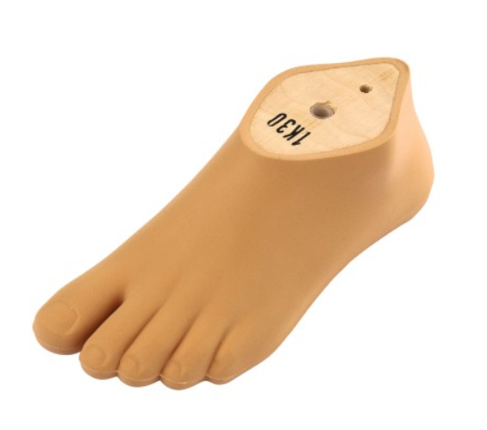
Ayak
Anatomik ayak ve ayak bileğinin yerine kullanılan ve onların görevlerini üstlenen parçadır.

Slide 4
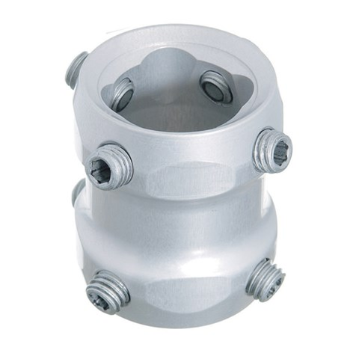
Soket Adaptörü
Soketi, tüp’e veya ayağı tüp’e bağlamaya yarayan
Ayar vidalar sayesinde kısıtlı eksenel yönelmeye imkan veren
Bağlantı aparatıdır.

Slide 5
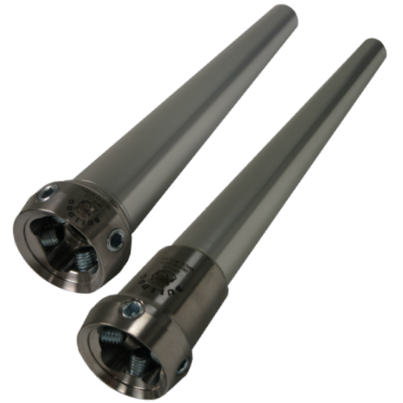
Pylon Tüp
Yük taşıyan ve bütün bağlantı parçalarının ana gövdesini oluşturan malzemeye pylon Tüp adı verilir.
Çeşitli metallerden ve alaşımlarından üretilebilir.

Slide 6
Bağlantı parçaları
Bunların yanı sıra kullanılan çok farklı bağlantı parçaları da mevcuttur. Bunların kullanımlarını uygulamalarda detaylıca inceleme fırsatı bulacağız.

Slide 7
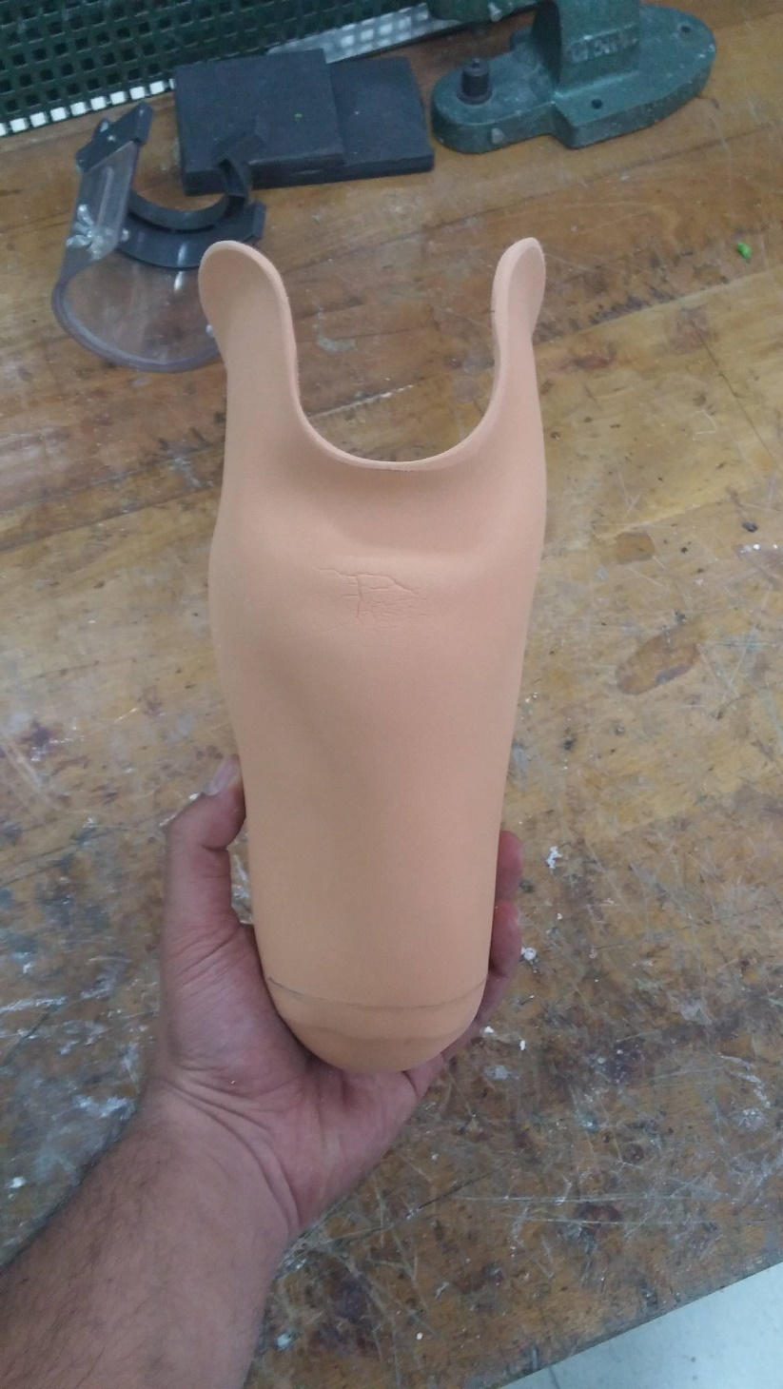
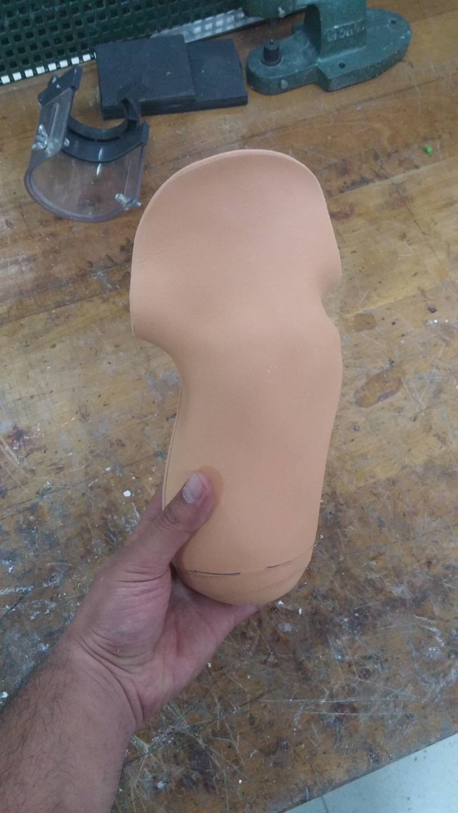
Soft Soket

Slide 8
Soket ayarları TT

Slide 9
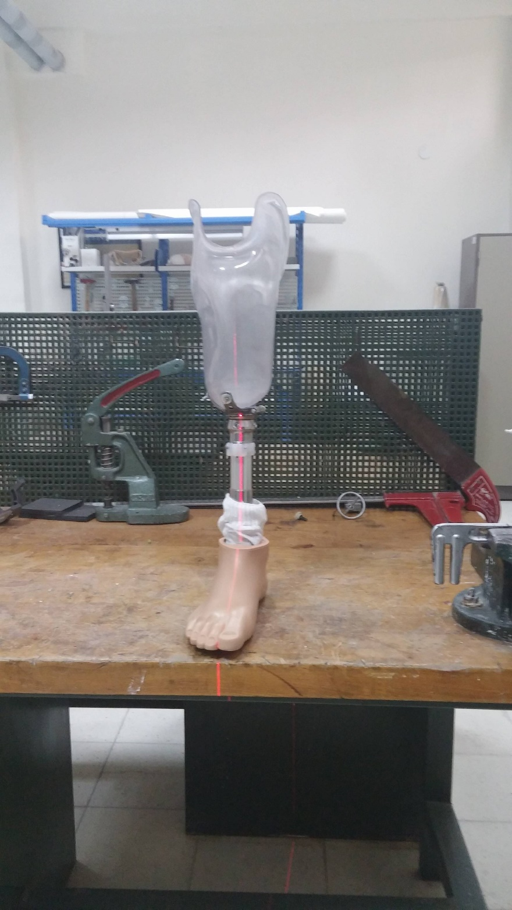
Statik ayar

Slide 10
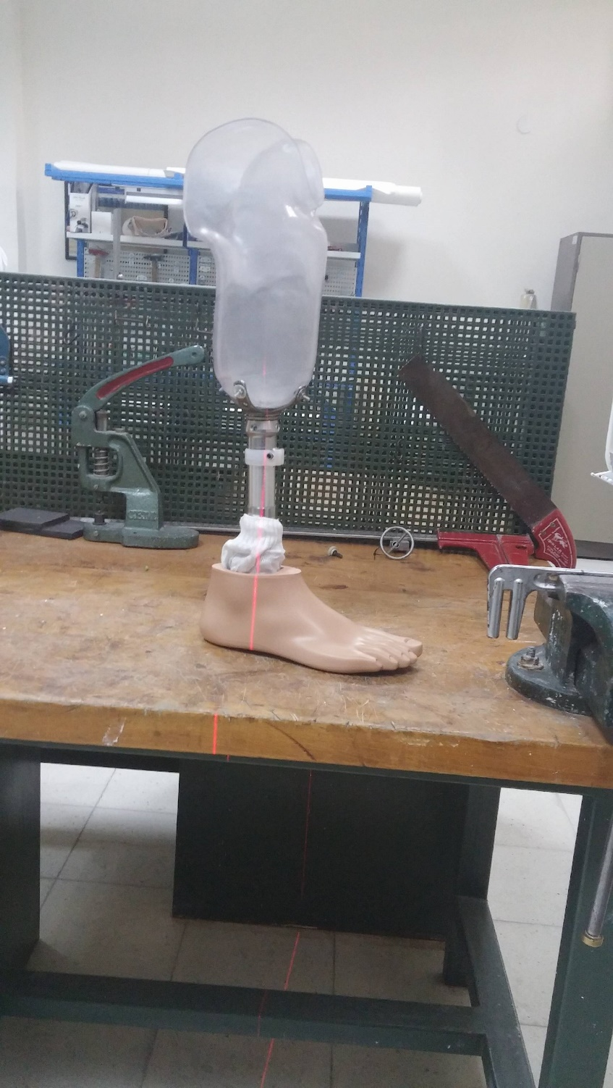
Statik ayar

Slide 11
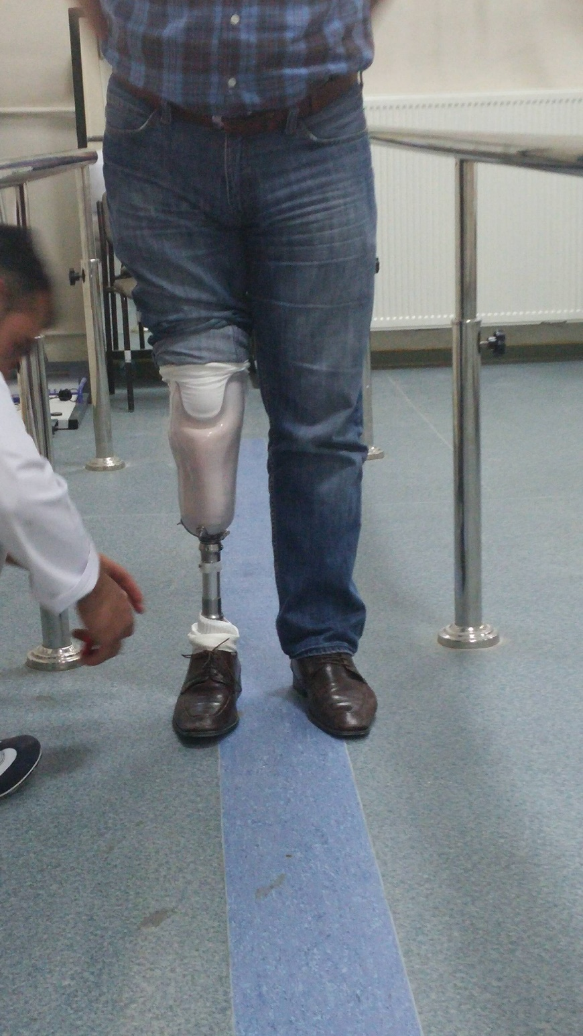
Dinamik ayar

Slide 12
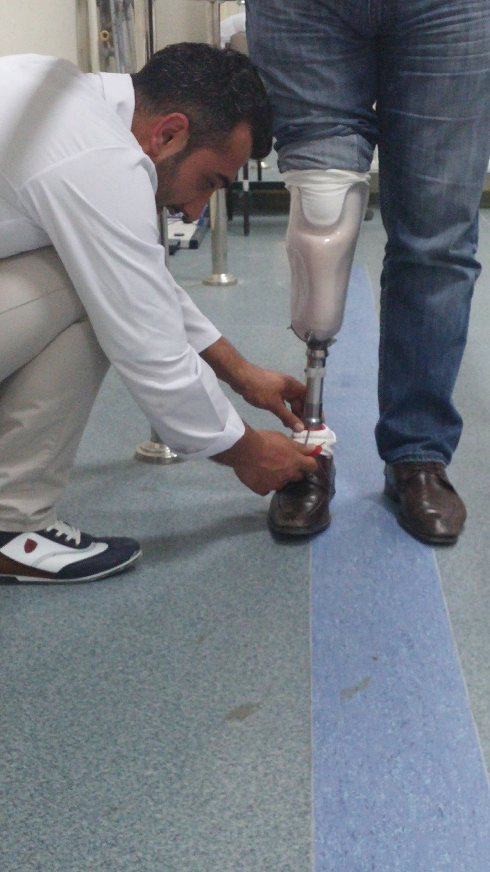
Dinamik ayar

Slide 13
Statik ayar (Deviasyonsuz)
-iliac cristalar yere paralel
-normal duruş
-her iki ayakta eşit vücut ağırlığı
-Orta hat yere dik ve tam ortada
-Rahat Soket

Slide 14
Transfer Görünüş

Slide 15
Anterior Görünüş

Slide 16
Lateral veya Medial Görünüş

Slide 17
Ayağın Medial veya Lateral Görünüşü

Slide 18
Anterior Görünüş

Slide 19
Orta Boy Güdük için Anterior-Posterior Görünüm

Slide 20
Uzun Boy Güdük için Anterior-Posterior Görünüm

Slide 21
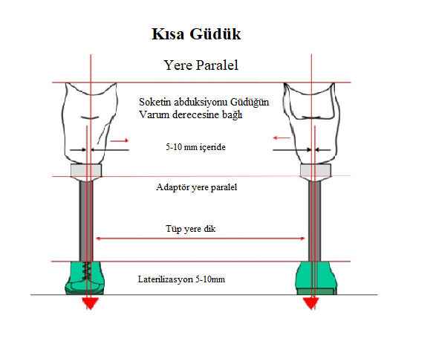
Kısa Boy Güdük için Anterior-Posterior Görünüm

